Slide 1
Weihnachtsreview

Slide 2
Errungenschaften und Probleme
Vereinen der Armstruktur mit der Bowlingbahn
Ansteuerung des Armes über manuelle Eingabe der Kräfte
Auslagerung der einzelnen Funktionen in eine separate Pythondatei (Grundlage der Optimierung)
Fließbandproblem durch Kegel und Rinne
Unkontrollierte Bewegungen des Armes -> gelöst
Laufzeitprobleme durch Rinne

Slide 3
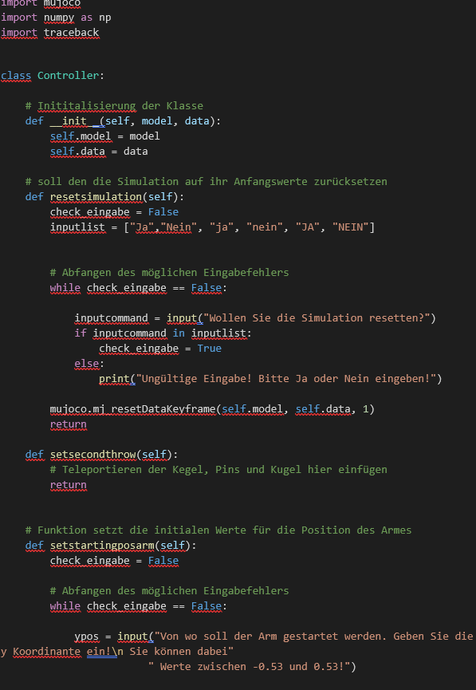
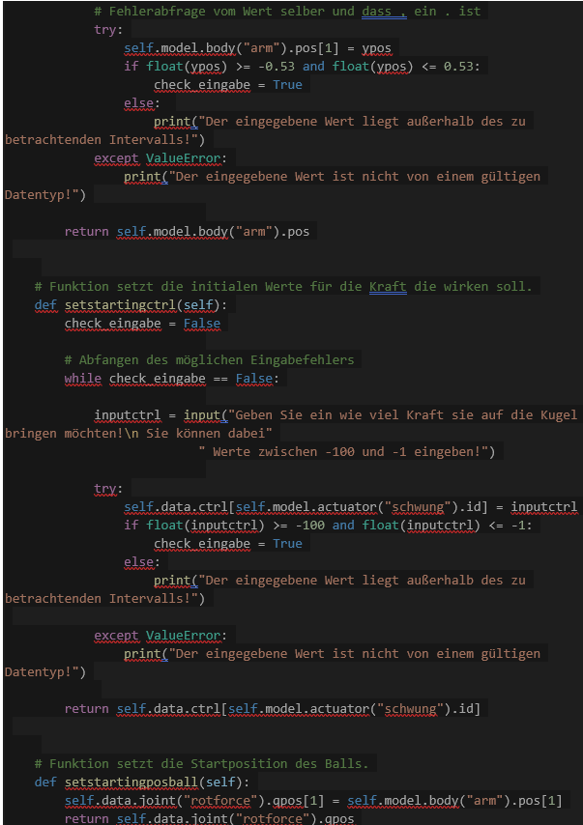
Beispielcode für Controller

Slide 4
Nutzung der Kamera
Verwenden von unterschiedlichen Kameraperspektiven
Verfolgen der Kugel durch die Kamera
Kamera schaltet sich erst unter bestimmten Bedingungen ein
Mehrere Kameras für einen Wurf
Hinter den Kegeln
Von oben herab
…

Slide 5
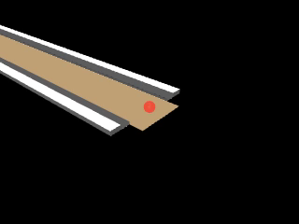
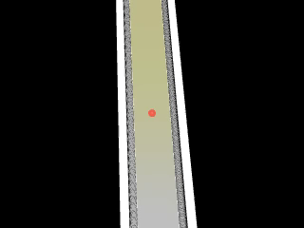
Kameraperspektiven - Beispiele

Slide 6
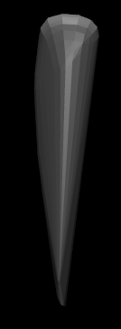
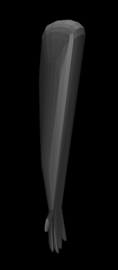
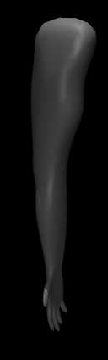
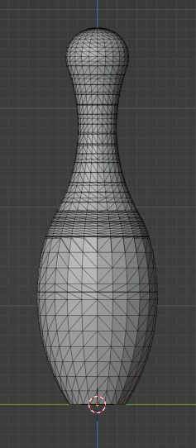
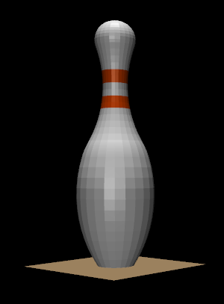
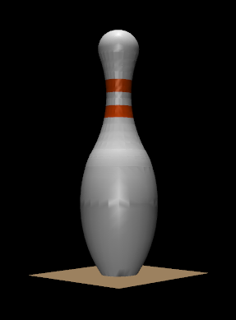
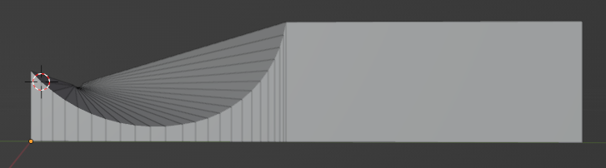
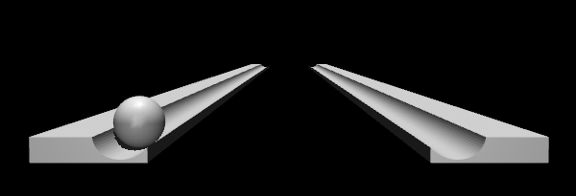
Modellierung

Slide 7
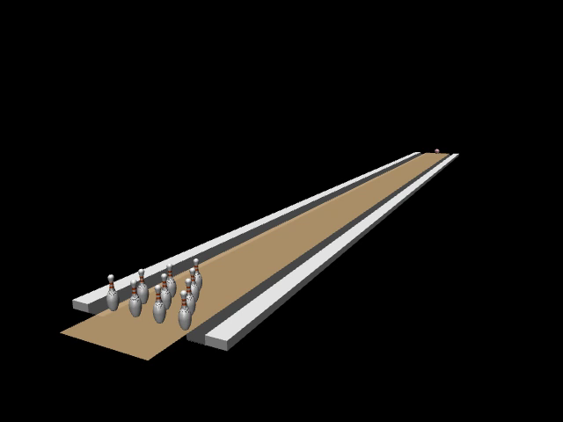
Pin Erkennung

Slide 8
Danke

